Slide 1

Miembros Fundadores
Alejandra Vargas
Karime López
Alejandro Díaz

Slide 2

Filosofía Institucional
Misión
Somos los consultores de imagen pública, política e institucional reconocidos por satisfacer las necesidades del cliente a través de los buenos resultados de las campañas realizadas con sus clientes.
Justificación del nombre de la empresa
En la mitología griega se conocen tres diosas mejor conocidas como las Cárites, que representaban:
Encanto
Belleza
Creatividad humana.
Nuestra empresa buscará que nuestros clientes sientan estas experiencias al trabajar con nosotros. Por otra parte, como consultores de imagen, estas representaciones se han convertido en ideales de lo que queremos que el cliente proyecte a los demás.
Descripción de Actividades
Como empresa manejamos tres tipos de servicios:
Imagen pública.
Imagen política
Imagen Institucional
Lema
Encanto y belleza con creatividad humana.

Slide 3



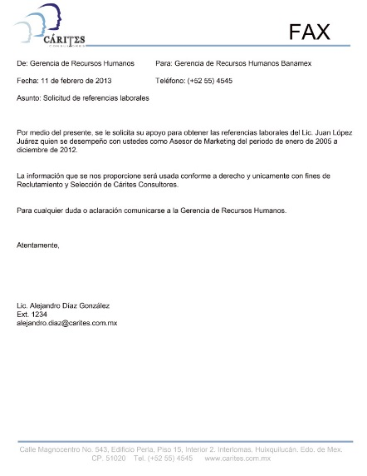

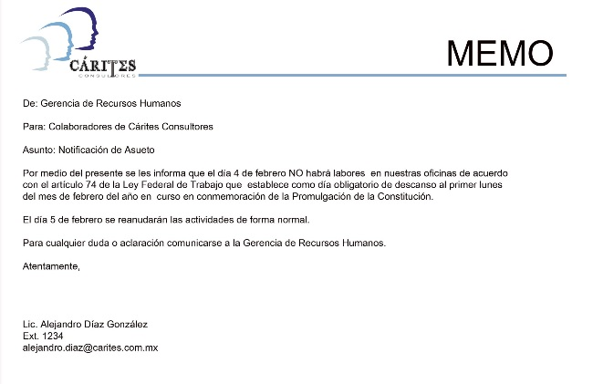
Manual de Identidad Gráfica

Slide 4
Servicios
Públicos:
Internos:
Directores, vendedores, consultores en imagen, personal de seguridad, secretarias.
Externos:
Instituciones políticas, agencias de relaciones públicas, competencia, instituciones privadas, asociaciones civiles.
Mixtos:
Prensa, agencias de relaciones públicas, familiares de empleados, sindicatos de actores.
Financieros:
Bancos, proveedores y accionistas.
Ciberaudiencias:
Visitantes del sitio web, lectores de alguna nota en internet sobre nuestra consultoría, seguidores en Facebook, seguidores en twitter, blogs.
Enemigos / opositores:
Consultoras “enemigas”
24tres65 Agencia Política. Ubicado en la Cd. de México. Teléfono: 5564 -92289
365 Consulting. Ubicado en Moliere 38. Colonia Polanco, Cd. de México. Teléfono: 55438708 (Competencia más directa)

Slide 5
Cambio de nombre
Figura retórica | Nombre actual | Cambio
Eliminación de un calificativo limitativo | Cárites Consultores | Cárites
Contracción | Cárites Consultores | CarConsult
Adopción de iniciales | Cárites Consultores | C.C.
Adición del nombre de un socio | VaBel y asociados | Vargas, López y Díaz
Reducción del nombre de un socio | Vargas, López y Díaz | López y Díaz
Retorno al nombre anterior | Cárites Consultores | Gratiae
Incremento verbal | Cárites Consultores | Cárites Consultoría en imagen
Cambio a un nombre descriptivo | Cárites Consultores | Cárites. Consultoría y diseño de imagen
Sustitución de iniciales | CC | Cárites Consultores
Adopción del nombre de la empresa compradora o la adquirida | Cárites Consultores | Imago Consultores
Cambio de situación legal | Cárites Consultores S.A. DE C.V | Cárites Consultores & asociados
Apellido del fundador | Cárites Consultores | Vertti
Iniciales del fundador | Cárites Consultores | L&PV
Nombre de acuerdo a las actividades | Cárites Consultores | 3i *por las tres imágenes
Iniciales nombres de socios | Cárites Consultores | A.K.A Consultores.

Slide 6
Relaciones Públicas
Externos
Mantener relaciones cordiales y un constante flujo de comunicación en vivo para tener su respaldo en caso de necesitarlo en algún momento.
Internos
Generar una buena vinculación entre la administración actual y ellos para evitar rotación de personal y generar identificación con la empresa
Enemigos
Mejorar la relación que se tiene con ellos para seguir laborando con normalidad.
Competidores
Mantener una competencia sana y ética para obtener clientes de mayor categoría
Ciberaudiencia
Aumentar la búsqueda cibernética sobre nuestra consultoría.
Financieros Mantener relaciones cordiales y un constante flujo de comunicación en vivo para tener su respaldo en caso de necesitarlo en algún momento.

Slide 7
Ciberaudiencias
OPORTUNIDAD DE NEGOCIO
Considerando la importancia que tienen las redes sociales, además de la decaída que tienen los sitios web ante estas nuevas plataformas, sabemos que una oportunidad es el hecho de poder compartir la información vista en el sitio web a través de estas redes. Por otra parte, al ser una imagen de consultoría nuestros clientes buscan ver imágenes o información sobre su imagen y esto suele ser del interés de muchos porque les interesa la opinión de los demás así que al enfocarnos en este sentido podremos recibir visitas no sólo de nuestro público target, sino de otros usuarios que más tarde podrían convertirse en público meta o futuros clientes. Finalmente no todas las empresas cuentan con un sitio web ya que lo consideran innecesario, ante esta situación nosotros contamos con esta ventaja que siempre será visto como un respaldo para ser consultados lo cual refiere un mayor grado de profesionalismo.

Slide 8

Filantropía
“A través de este mensaje relacionamos a los artesanos de las comunidades elegidas para que de acuerdo al curso aumenten su visión no sólo en cuanto a ideas artesanales sino como micro empresa o negocio que se verá reflejado el día de la feria de artesanías.”

Slide 9

Comunicación en crisis
Estimados clientes y público en general:
El día xxx, el periódico El Universal en su sección Estado y en su cuenta de twitter publicó información sobre nuestra consultoría, específicamente los directivos, relacionándonos con procesos corruptos con el gobierno durante el presente año, de acuerdo a declaraciones emitidas por el Diputado XXX.
En Cárites Consultores es muy importante la participación de los clientes presentes y futuros por lo que se deslinda por completo de la declaración emitida por el Lic. XXX , quien en su calidad personal y aprovechándose de su fuero político difamó el rumor sobre la consultoría.
Cárites Consultores y todos los que trabajan en la misma, han mantenido una intachable solvencia moral dentro de la creación y conformación de la organización por lo que sin temor a represalias y conforme a derecho, procederemos jurídicamente contra el sr. XXXXX en todas instancias jurídicas, penales y administrativas contra quien resulte responsable de daños y perjucios.
Quedamos a sus órdenes:
Lic. XXX.
Director(a) General
A día de mes, año.

Slide 10

Campaña de Comunicación
“Estamos en todas partes”
Tu forma de vestir te define
Tu forma de hablar te define
Todos transmiten una imagen y no sólo a través de la apariencia.
Somos Imagen.
Somos Cárites Consultores.

Slide 11
Campaña de Comunicación
Internet:
Facebook
https://www.facebook.com/CaritesConsultores
Twitter
@Carites_consult
Souncloud:
https://soundcloud.com/karime-lpv/sets/c-rites-consultores
YouTube:
http://www.youtube.com/watch?v=FtkqOUApFY0&feature=youtu.be
Blogspot:
carites-consultores-mx.blogspot.com

